Slide 1
Му
Муниципальное автономное дошкольное образовательное учреждение «Детский сад «Планета детства» Тамбовская область Тамбовский муниципальный округ р.п. Новая Ляда
ВИРТУАЛЬНАЯ ЭКСКУРСИЯ
ПО РОДНОМУ ПОСЕЛКУ Р.П. НОВАЯ ЛЯДА
Номинация: материалы цифрового образовательного контента- презентация
Автор : Бадаева Елена Васильевна, воспитатель
Тамбовский муниципальный округ р.п. Новая Ляда, РФ, 2024г.

Slide 2
Виртуальная экскурсия по родному поселку р.п. Новая Ляда

Slide 3
Новая Ляда - небольшой поселок в Тамбовской области, расположенный на берегах реки Ляды, в 13 километрах к востоку от города Тамбова. Общие данные и исторические факты Первые упоминания о поселении на месте современного поселка датированы 1761 года. В конце 18 века в селе была построена каменная церковь во имя Покрова Пресвятой Богородицы. В 1860-х годах в Новой Ляде находилось 48 жилых дворов и проживало 187 крепостных крестьян. В 1942 году неподалеку от села был создан крупный концентрационный лагерь для военнопленных стран гитлеровской коалиции. В сентябре 1976 года по решению Тамбовского облисполкома Новая Ляда получила статус поселка городского типа. В черту рабочего поселка вошли деревня Старая Ляда, село Малая Талинка и посёлок Красный. Поселок имеет свой герб.

Slide 4
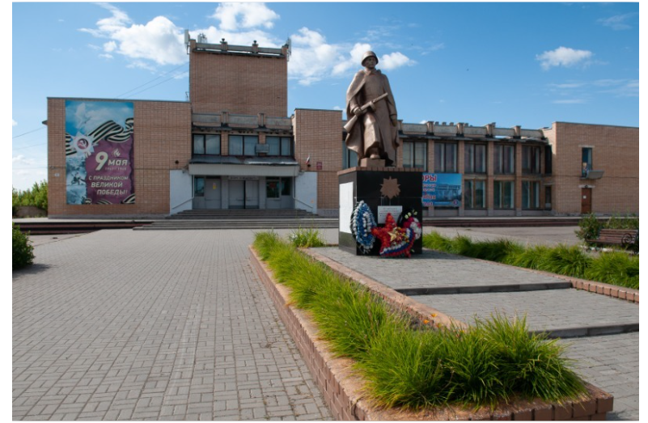
Посёлок Новая Ляда уникален исторической памятью. Новолядинцы свято хранят благодарную память о тех, кто защитил и спас страну в годы Великой Отечественной войны. В поселке Новая Ляда, первым в регионе был открыт памятник «Дети войны 1941-1945 годов». В Тамбовской области только три международных мемориальных кладбища военнопленных, и одно из них на территории посёлка - недалеко от станции Рада.

Slide 6
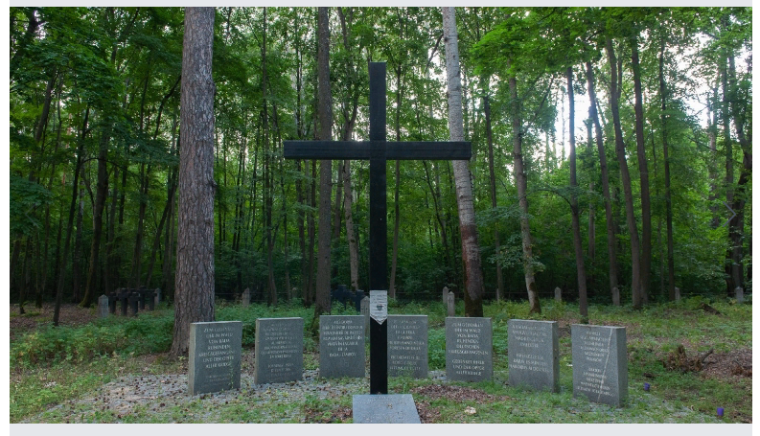

Slide 7
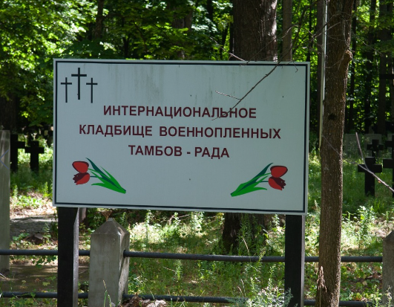
Во время второй мировой войны около станции Рада был организован лагерь для военнопленных № 188. За колючей проволокой содержались люди более двадцати национальностей: чехи, румыны, поляки, венгры, итальянцы, французы, бельгийцы и другие.
Лагерь перестал существовать весной 1946 года. Международное мемориальное кладбище военнопленных на этом месте было открыто намного позже - 8 августа 1998 года. На общей плите мемориального комплекса написано: «В память о военнопленных, погибших в лесном лагере Рада». Похожий текст на разных языках - на других плитах. В 2012 году у станции Рада открыли памятник люксембуржцам.
На территории Новой Ляды множество памятников, посвящённых разным историческим событиям в нашей стране.

Slide 8
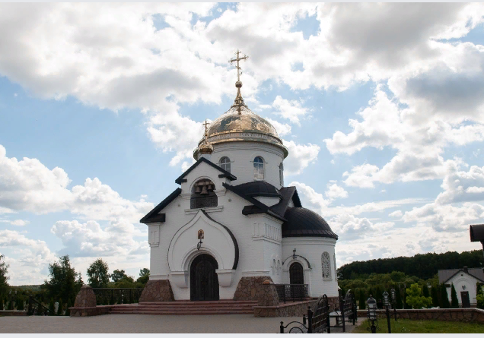
Первый храм на Тамбовской земле, освящённый в честь преподобного Силуана Афонского был построен та территории поселка Новая Ляда. Росписи стен выполнены в древнерусском стиле. В Санкт-Петербурге вручную вырезан дубовый тябловый иконостас.
Роспись храма произведена в академическом стиле. На стенах прихожане могут найти жизнеописание преподобного Силуана Афонского и лицезреть уникальную фреску. Она выполнена по фотографиям фрески из сербского храма, оригинал которой был утрачен в результате авиаударов по территории Югославии. Купол, изготовленный в Волгодонске, покрыт не сусальным золотом, а более долговечным нитротитановым покрытием. Настоящее украшение храма - мозаичные иконы.

Slide 9
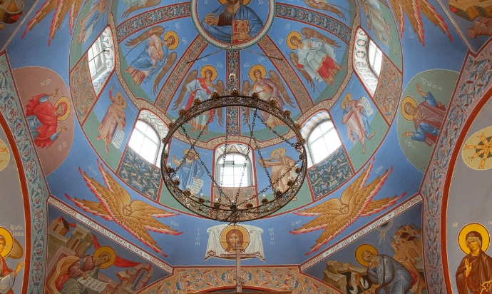
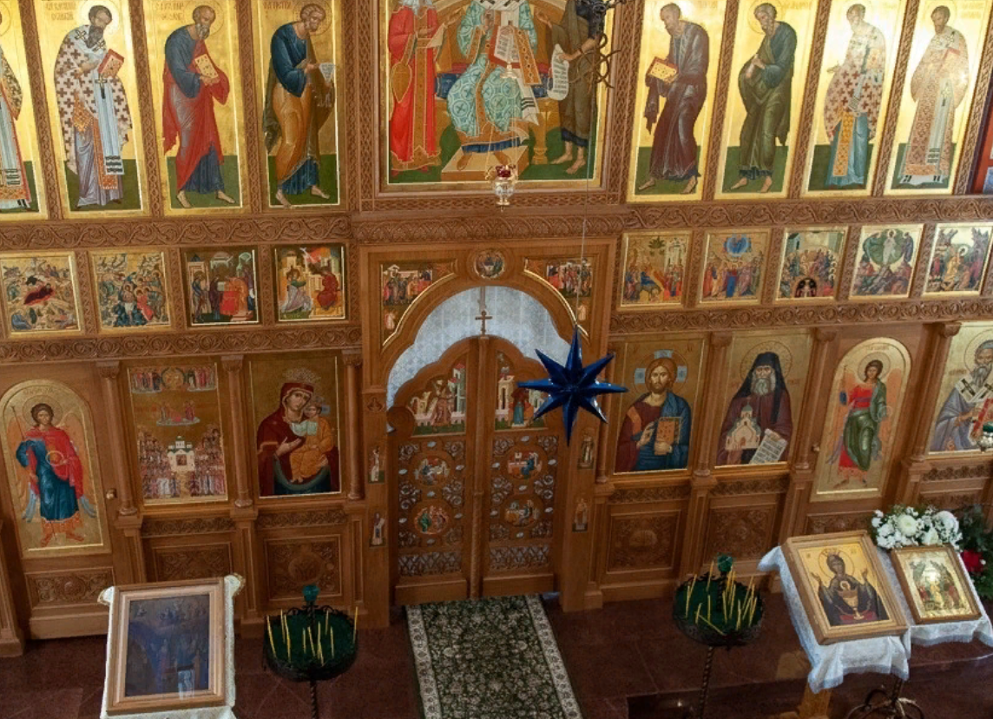

Slide 10
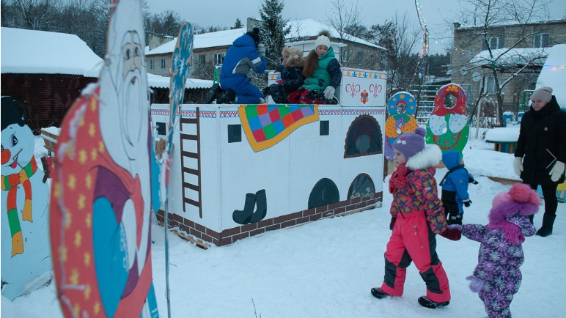
В Новой Ляде живут замечательные люди , которые по собственной инициативе создали настоящую сказку. Каждую зиму сюда спешат гости со всего Притамбовья, да и не только. Главный инициатор красоты – жительница поселка Татьяна Буданцева. Из остатков стройматериалов она мастерски вырезает лобзиком поделки и раскрашивает их вручную. Маленьких гостей здесь встречают снеговики, матрёшки, большая семья гномов и герои мультиков «Смешарики» и «Щенячий патруль». Городок обязательно украшается яркой иллюминацией фонарями.

Slide 11
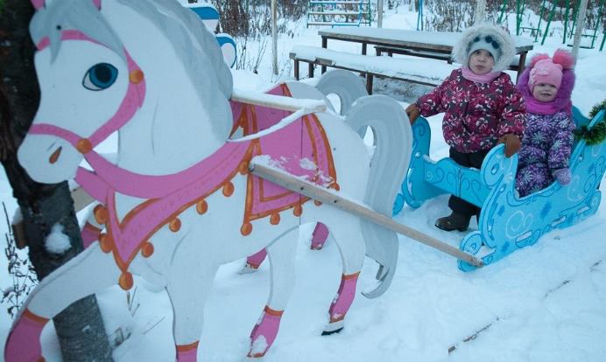
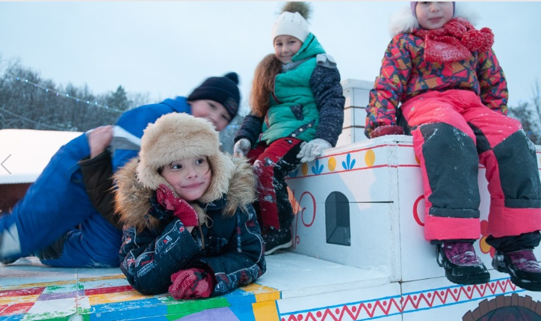

Slide 12
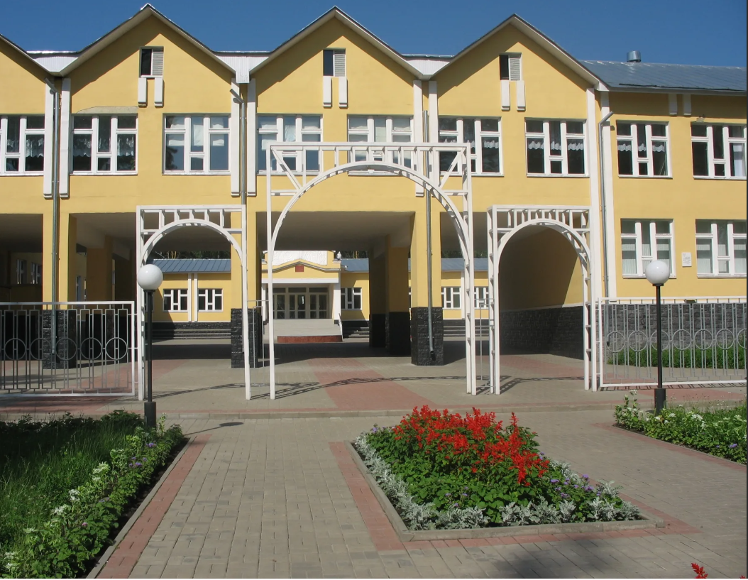
Новолядинская средняя общеобразовательная школа расположена на территории поселка Новая ляда. МБОУ «Новолядинская СОШ» обладает современной инфраструктурой. В 2003 году введено в строй новое типовое здание школы, которое расположено в сосновом бору. Территория школы благоустроена, по периметру ограждена забором и составляет 5,9 га. Общая площадь помещения школы составляет 5000 кв.м.

Slide 13
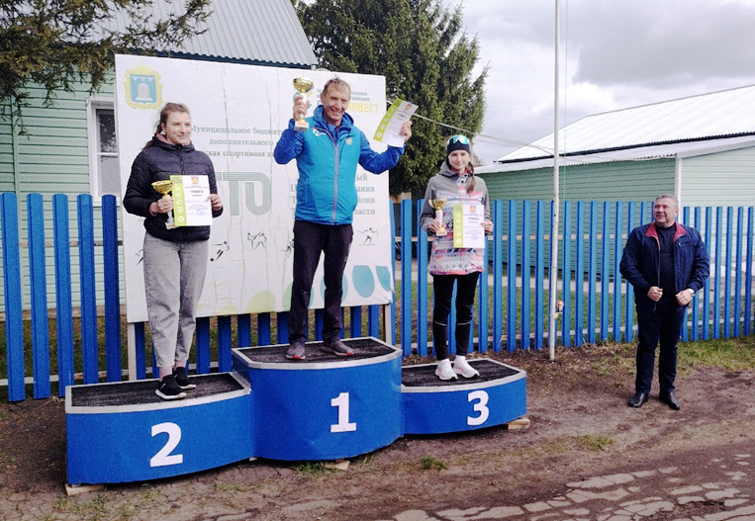
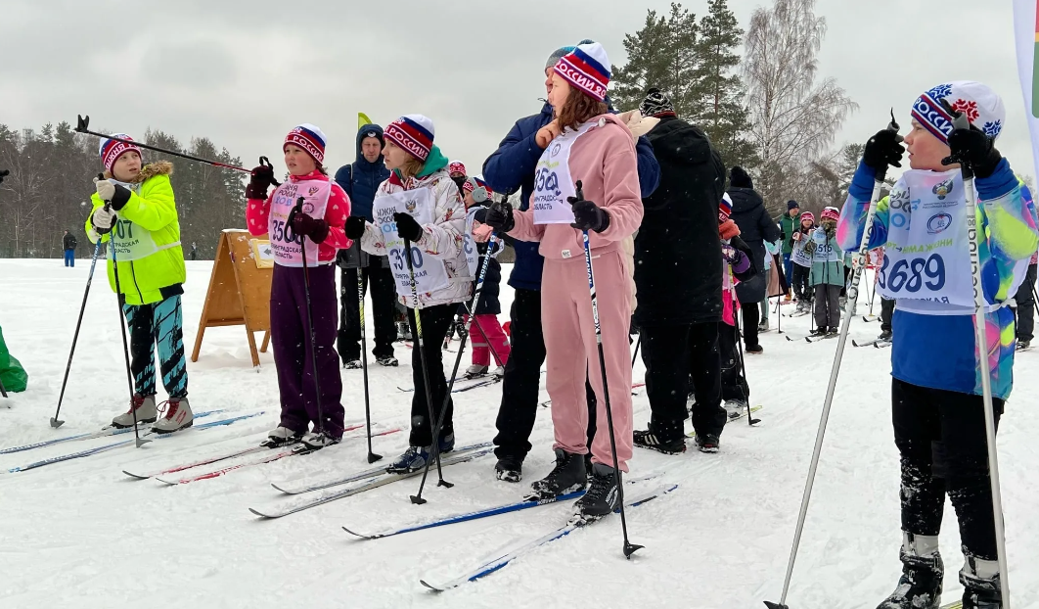
В поселке есть спортивная школа, которая была организована в августе месяце 1975 года с отделением легкой атлетики. В настоящее время в школе открыты два отделения: лыжные гонки и футбол.

Slide 14
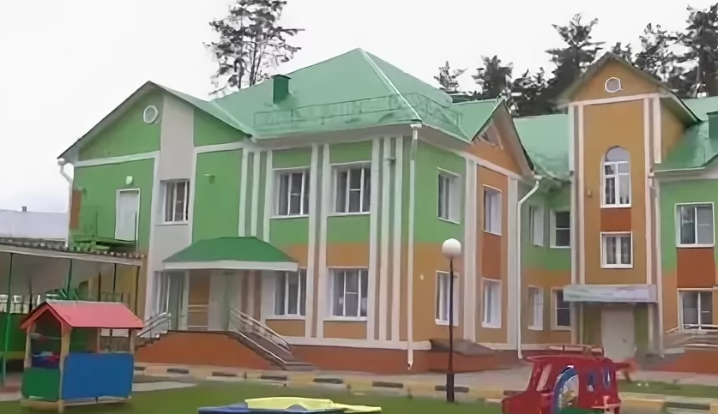
Завершаем нашу виртуальную экскурсию по родному поселку в любимом детском саду
В большом рабочем поселке Новая Ляда детского сада очень не хватало и в 2014 году был построен МАДОУ «Детский сад «Планета детства» который стал вторым домом для 250 дошколят.

